Slide 1




全国大学生计算机系统能力大赛
操作系统设计赛汇报
队伍名称：是谁在呼叫舰队
汇报人：陈思宇

Slide 2

目录
CONTENTS
01
比赛分析与目标
02
各阶段任务
03
遇到的问题
及解决方法
04
总结与体会

Slide 3
01
比赛分析与目标

Slide 4


比赛分析与目标——任务与进度
完成情况
已完成
目前
备注
能够运行比赛官方的测试程序
我们成功进入决赛
支持busybox和lua
支持lmbench
现场完成指定题目和答辩
比赛阶段
报名阶段
初赛开发/提交阶段
初赛作品评审，并公布成绩
决赛第一阶段
决赛第二阶段
决赛第三阶段
时间轴
4月15日
报名截止
5月31日
初赛提交截止
6月20日
7月20日
提交截止
8月18日
提交截止
8月21-22日
答辩/颁奖

Slide 5
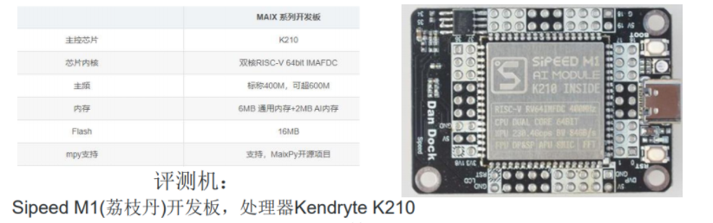
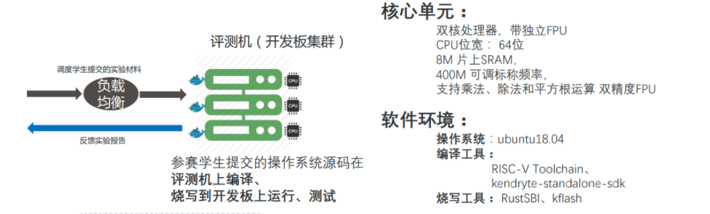
比赛分析与目标——平台环境
评测机

Slide 6
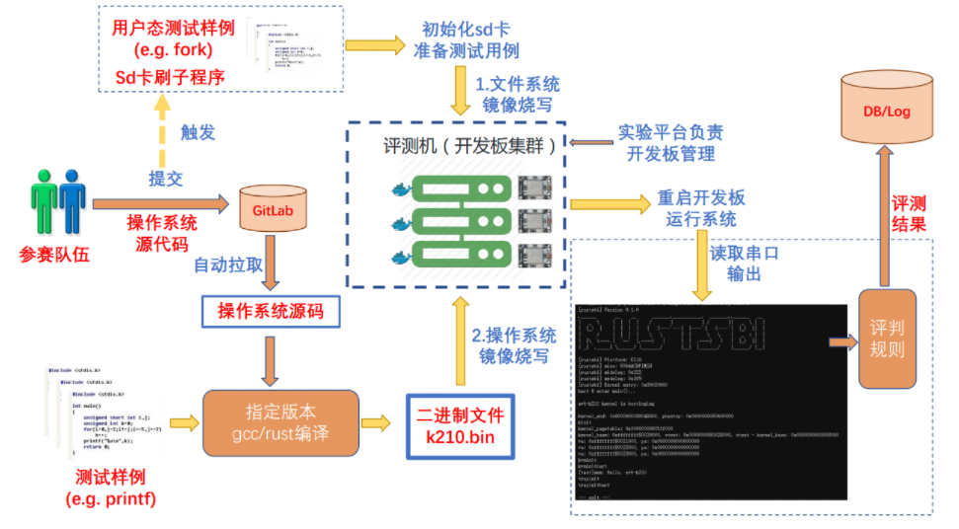
比赛分析与目标——平台环境
平台提交过程

Slide 7
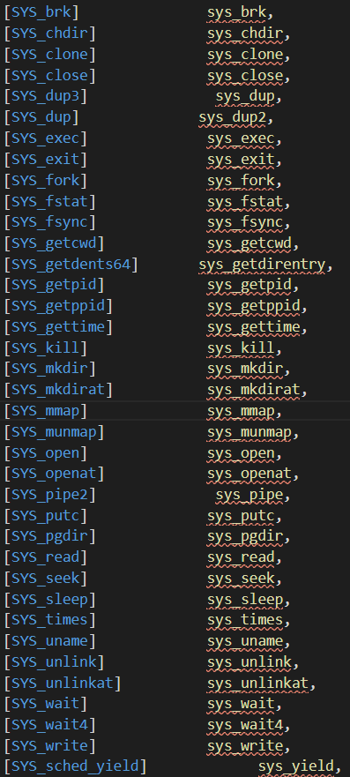
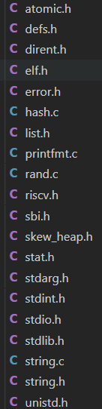
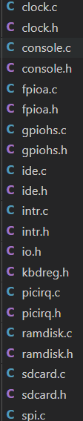
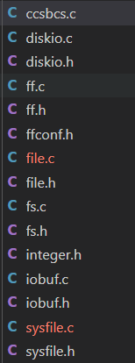
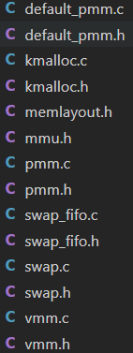
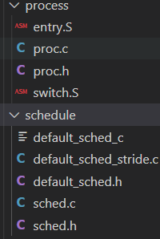
比赛分析与目标——架构分析
syscall test
busybox/lua
lmbench
c lib
Kernel
Syscall
FS
Memory
Process
Driver
Sipeed Maix Dock K210/qemu-system-riscv64

Slide 8
02
各阶段任务

Slide 9
各阶段任务
任务
学习ucore与rcore
解决SD卡驱动
移植FatFs
编写系统调用
完善系统调用
分析busybox和lua
启动busybox
启动lmbanch
编写开发文档
整理问题
制作ppt
现场完成指定题目和答辩
比赛阶段
报名阶段
初赛开发/提交阶段
初赛作品评审，并公布成绩
决赛第一阶段
决赛第二阶段
决赛第三阶段
时间轴
4月15日
报名截止
5月31日
初赛提交截止
6月20日
7月20日
提交截止
8月18日
提交截止
8月21-22日
答辩/颁奖

Slide 10
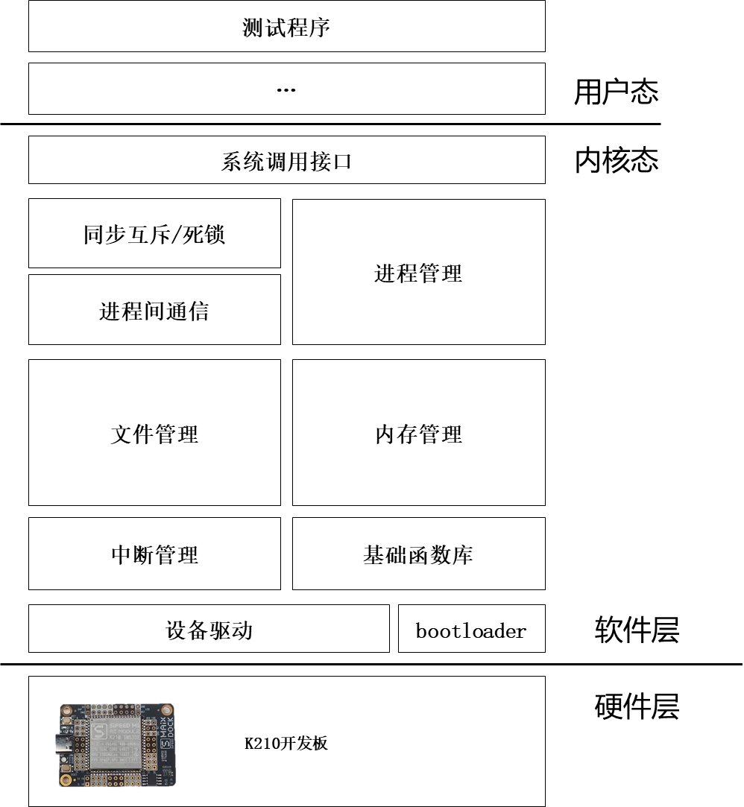
比赛分析与目标——我们的任务与目标
此次竞赛我们完成的工作:
修改ucore操作系统，使其能够在RISC-V指令集的CPU上运行，并将编译得到系统镜像烧写到k210开发板上
为ucore操作系统移植SD卡驱动程序
根据大赛要求，为ucore添加FAT32文件系统的支持
为支持大赛测试程序运行，实现了部分所需的系统调用

Slide 11
03
遇到的问题及解决方法

Slide 12

遇到的问题及解决方法——初赛问题1（SD卡文件读取）
问题描述：
比赛提供SD卡文件系统采用fat32，而ucore现有文件系统simple file system(sfs)与FAT32的结构完全不同，因此无法直接读取SD卡上的数据
文件分配表
引导扇区和保留扇区
文件分配表备份
DBR及保留扇区 | FAT1 | FAT2 | 数据区
FAT32文件系统结构
比赛k210板所用的microSD卡
根目录inode
文件系统关键参数
表示块占用情况
超级块 | root-dir inode | freemap | 数据区
sfs文件系统结构

Slide 13
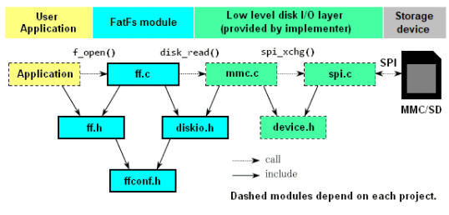
遇到的问题及解决方法——初赛问题1（SD卡文件读取）
解决方案：
1）选择FatFs的依据
1、FatFs专门为小型嵌入式系统设计，代码量较小且使用c语言编写
2、支持多种存储媒介，有独立的缓冲区，可对多个文件进行读写
3、项目完全开源
2) FatFs的不足
长期使用后数据变的分散，读写变卡顿，需要碎片整理，保持执行效率。
但是考虑到比赛实际，不会出现长期使用的情况，最终决定采用FatFs

Slide 14
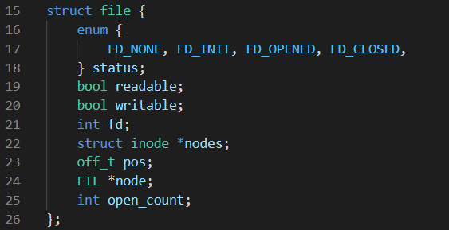
遇到的问题及解决方法——初赛问题1（SD卡文件读取）
移植FatFs步骤：
1、修改file数据结构

Slide 15
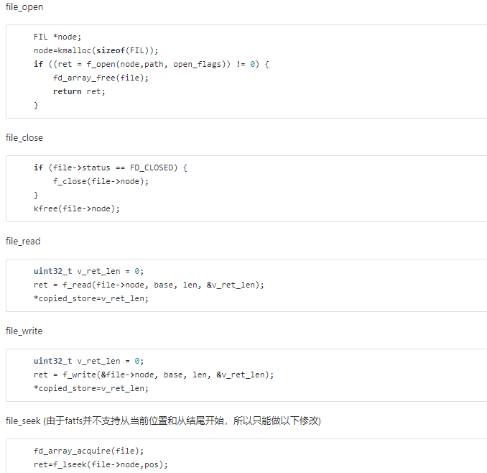
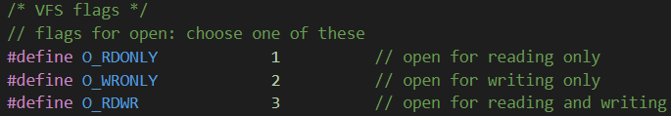
遇到的问题及解决方法——初赛问题1（SD卡文件读取）
移植FatFs步骤：
2、修改fatfs的open flag宏定义
3、修改文件系统接口
file_open
file_close
file_read
file_write
file_seek
......

Slide 16
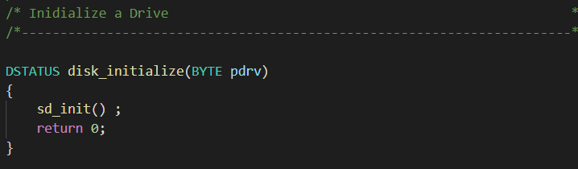
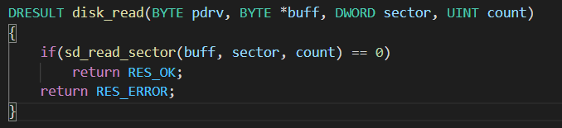
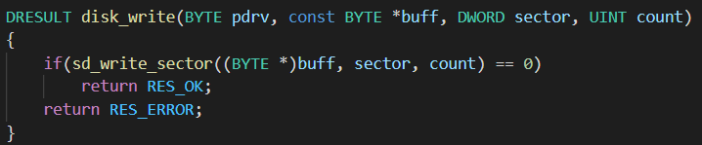
遇到的问题及解决方法——初赛问题1（SD卡文件读取）
移植FatFs步骤：
4、将文件系统底层读写磁盘与SD卡驱动结合
将FatFs的读写操作替换成读写SD卡的接口

Slide 17
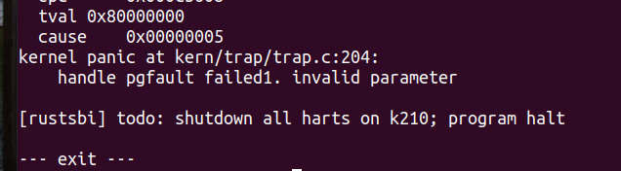
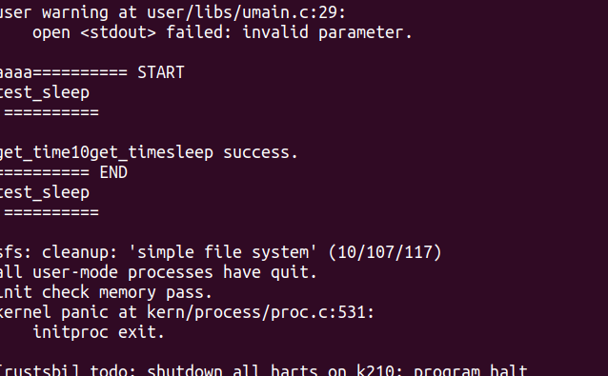
遇到的问题及解决方法——初赛问题2（用户空间不足）
问题描述：用户程序运行是虚拟内存系 统换页失败
启动时缺页
运行中缺页

Slide 18
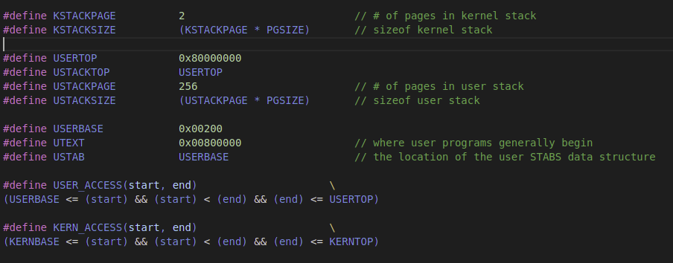
遇到的问题及解决方法——初赛问题2（用户空间不足）
解决方案：1）qemu版本使用opensbi作为bootloader，将控制权移交给内核时跳转地址为0x80200000，同时内核运行的起始虚拟地址为0xFFFFFFFFC0200000，模拟器模拟出的最大物理地址为0x88000000。k210版本使用rustsbi作为bootloader，跳转地址为0x80020000，内核运行的起始虚拟地址为0xFFFFFFFFC0020000，实际物理地址最大为0x80600000 之前移植修改了USERBASE（参考ucore移植k210lab8）
2）修改USERBASE

Slide 19
遇到的问题及解决方法——初赛问题3（评测平台文件读取失败）
问题描述：
本地k210上读写文件正常，在评测平台读取文件失败
此部分复制自评测平台的部分命令行输出结果
/********************fs test*******************/
Successfully initialize SD card!
mount sdcard:13
0
++ setup timer interrupts
ok1
ok2
ok3
kernel_execve: pid = 2, name = "test_echo".
Breakpoint
trapframe at 0xffffffffc011fd80
zero 0x00000000
ra 0xc002cfdc
……
在评测系统启动我们编写的操作系统虽然可以检测到SD卡，但是不能读取到SD卡上内容，因此读取测试用例文件失败，导致测试用例不能运行

Slide 20
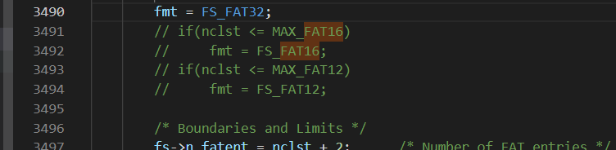
遇到的问题及解决方法——初赛问题3（评测平台文件读取失败）
解决方案：
1）问题分析 评测平台k210板上的SD卡较小，评测平台上k210板上OS的文件系统初始化为fat16，读取评测平台上的fat32测试文件，文件格式不同乱码；
2）解决方案 评测平台上的k210板上的操作系统启动时将其文件系统直接初始化为fat32格式

Slide 21
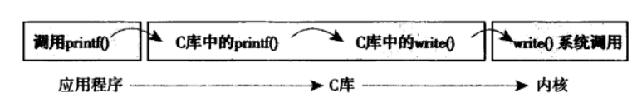
遇到的问题及解决方法——决赛问题1（系统调用对接）
问题描述：在支持一些系统调用时发现有些系统调用不怎么了解，因此对其实现起来毫无头绪，比如 `msgctl`、`setscheduler`、`madvise`等，完全不了解其作用和原理，因此浪费了大量时间在寻找资料上，实际留给开发的时间并不多，导致我们的时间安排非常紧张。
解决方案：
此问题没有特别好的解决方法，我们当时采用多人分工来进行系统调用的实现，赶在比赛结束前尽力实现了尽可能多的系统调用，但是仍有部分系统调用还没来得及支持

Slide 22
遇到的问题及解决方法——决赛问题1（系统调用对接）
系统调用文件相关部分实现情况
调用号 | 宏名称 | 功能 | 分类 | 实现情况
5 | __NR_setxattr | 设置inode 扩展属性 | 文件 | N
6 | __NR_lsetxattr | 设置inode 扩展属性 | 文件 | N
14 | __NR_removexattr | 移除inode 扩展属性 | 文件 | N
15 | __NR_lremovexattr | 移除inode 扩展属性 | 文件 | N
17 | __NR_getcwd | 取得当前的工作目录 | 文件 | Y
23 | __NR_dup | 复制文件描述符 | 文件 | Y
24 | __NR_dup3 | 复制文件描述符 | 文件 | Y
25 | __NR3264_fcntl | 操作文件描述符 | 文件 | N
29 | __NR_ioctl | 控制底层设备接口 | 文件 | N
32 | __NR_flock | 建立或移除文件锁 | 文件 | N
33 | __NR_mknodat | 创建文件 | 文件 | N
34 | __NR_mkdirat | 新建目录 | 文件 | Y
35 | __NR_unlinkat | 删除文件或指向的文件 | 文件 | Y
36 | __NR_symlinkat | 为文件创建文件名（符号链接） | 文件 | N
37 | __NR_linkat | 为已存在文件创建（硬链接） | 文件 | N
39 | __NR_umount2 | 卸载文件系统 | 文件 | N
40 | __NR_mount | 挂载文件系统 | 文件 | N
41 | __NR_pivot_root | 更改根挂载 | 文件 | N
43 | __NR3264_statfs | 获取文件系统挂载统计信息 | 文件 | N
46 | __NR3264_ftruncate | 将文件截断到指定长度 | 文件 | N
47 | __NR_fallocate | 直接操作为文件分配的磁盘空间 | 文件 | N
48 | __NR_faccessat | 检查用户对某文件权限 | 文件 | N
49 | __NR_chdir | 更改工作目录 | 文件 | Y
50 | __NR_fchdir | 更改工作目录 | 文件 | N
调用号 | 宏名称 | 功能 | 分类 | 实现情况
51 | __NR_chroot | 更改根挂载 | 文件 | N
52 | __NR_fchmod | 更改文件的权限 | 文件 | N
53 | __NR_fchmodat | 更改文件的权限 | 文件 | N
54 | __NR_fchownat | 更改文件的所有权 | 文件 | N
55 | __NR_fchown | 更改文件的所有权 | 文件 | N
56 | __NR_openat | 打开一个文件 | 文件 | Y
57 | __NR_close | 关闭一个文件描述符 | 文件 | Y
61 | __NR_getdents64 | 获取目录条目 | 文件 | Y
71 | __NR3264_sendfile | 在文件描述符之间传输数据 | 文件 | N
72 | __NR_pselect6 | 等待文件描述符准备好或有信号捕获 | 文件 | N
73 | __NR_ppoll | 等待文件描述符上的某个事件 | 文件 | N
78 | __NR_readlinkat | 读取符号链接的值 | 文件 | N
79 | __NR3264_fstatat | 获取文件状态 | 文件 | N
80 | __NR3264_fstat | 获取文件状态 | 文件 | Y
81 | __NR_sync | 将文件系统缓存以及元数据的修改提交到磁盘 | 文件 | N
88 | __NR_utimensat | 用纳秒更改文件时间戳 | 文件 | N
166 | __NR_umask | 设置权限掩码 | 文件 | N
267 | __NR_syncfs | 将文件系统缓存提交到磁盘 | 文件 | N
276 | __NR_renameat2 | 更改文件名称或位置 | 文件 | N

Slide 23
遇到的问题及解决方法——决赛问题1（系统调用对接）
调用号 | 宏名称 | 功能 | 分类 | 实现情况
59 | __NR_pipe2 | 创建管道 | 进程 | Y
89 | __NR_acct | 启动/禁止进程信息记录功能 | 进程 | N
90 | __NR_capget | 获取线程能力 | 进程 | N
91 | __NR_capset | 设置线程能力 | 进程 | N
92 | __NR_personality | 设置进程执行域 | 进程 | N
93 | __NR_exit | 终止调用进程 | 进程 | Y
94 | __NR_exit_group | 终止进程中的所有线程 | 进程 | N
96 | __NR_set_tid_address | 设置指向线程id的指针 | 进程 | N
97 | __NR_unshare | 分离进程执行上下文的部分 | 进程 | N
98 | __NR_futex | 快速用户空间锁定 | 进程 | N
118 | __NR_sched_setparam | 设置调度参数 | 进程 | N
119 | __NR_sched_setscheduler | 设置调度策略和参数 | 进程 | N
120 | __NR_sched_getscheduler | 获取调度策略和参数 | 进程 | N
121 | __NR_sched_getparam | 获取调度参数 | 进程 | N
122 | __NR_sched_setaffinity | 设置进程的CPU亲和力 | 进程 | N
123 | __NR_sched_getaffinity | 获取进程的CPU亲和力 | 进程 | N
124 | __NR_sched_yield | 让出处理器 | 进程 | N
125 | __NR_sched_get_priority_max | 获取实时优先级的最大值 | 进程 | N
126 | __NR_sched_get_priority_min | 获取实时优先级的最小值 | 进程 | N
129 | __NR_kill | 向进程发送信号 | 进程 | N
130 | __NR_tkill | 向进程(线程组)发送信号 | 进程 | N
131 | __NR_tgkill | 向线程发送信号 | 进程 | N
134 | __NR_rt_sigaction | 检查和更改信号动作 | 进程 | N
135 | __NR_rt_sigprocmask | 检查和更改阻塞信号 | 进程 | N
139 | __NR_rt_sigreturn | 从信号处理程序和清理堆栈帧返回 | 进程 | N
系统调用进程相关部分实现情况
调用号 | 宏名称 | 功能 | 分类 | 实现情况
140 | __NR_setpriority | 设置程序调度优先级 | 进程 | N
141 | __NR_getpriority | 获取程序调度优先级 | 进程 | N
153 | __NR_times | 获取进程消耗时间 | 进程 | Y
154 | __NR_setpgid | 设置进程组 | 进程 | N
155 | __NR_getpgid | 获取进程组 | 进程 | N
156 | __NR_getsid | 获取会话 ID | 进程 | N
157 | __NR_setsid | 设置会话 ID | 进程 | N
163 | __NR_getrlimit | 获取资源限制 | 进程 | N
164 | __NR_setrlimit | 设置资源限制 | 进程 | N
165 | __NR_getrusage | 返回who的资源使用量 | 进程 | N
167 | __NR_prctl | 对进程或线程的操作 | 进程 | N
172 | __NR_getpid | 获取进程号 | 进程 | Y
173 | __NR_getppid | 获取父进程号 | 进程 | Y
178 | __NR_gettid | 获取线程号 | 进程 | N
186 | __NR_msgget | 获取 System V 消息队列标识 | 进程 | N
187 | __NR_msgctl | 控制消息队列的行为 | 进程 | N
190 | __NR_semget | 获取 System V 信号量集标识 | 进程 | N
191 | __NR_semctl | 控制System V 信号量操作 | 进程 | N
193 | __NR_semop | System V 信号量操作 | 进程 | N
194 | __NR_shmget | 分配一个 System V 共享内存段 | 进程 | N
195 | __NR_shmctl | System V 共享内存控制 | 进程 | N
196 | __NR_shmat | 启动对该共享内存的访问 | 进程 | N
197 | __NR_shmdt | 共享内存从当前进程中分离 | 进程 | N
198 | __NR_socket | 创建用于通信的套接字端点 | 进程 | N
199 | __NR_socketpair | 创建一对连接的套接字 | 进程 | N
200 | __NR_bind | 将名称绑定到套接字 | 进程 | N
201 | __NR_listen | 侦听套接字上的连接 | 进程 | N
202 | __NR_accept | 接收套接字连接 | 进程 | N
203 | __NR_connect | 初始化套接字连接 | 进程 | N

Slide 24
遇到的问题及解决方法——决赛问题1（系统调用对接）
系统调用进程、内存相关部分实现情况
系统调用IO、时间、系统其他功能相关部分实现情况
调用号 | 宏名称 | 功能 | 分类 | 实现情况
204 | __NR_getsockname | 获取套接字的名称 | 进程 | N
205 | __NR_getpeername | 获取连接的对等套接字的名称 | 进程 | N
206 | __NR_sendto | 向另一个套接字发送数据 | 进程 | N
207 | __NR_recvfrom | 从套接字接收数据 | 进程 | N
208 | __NR_setsockopt | 在套接字上设置选项 | 进程 | N
209 | __NR_getsockopt | 在套接字上获取选项 | 进程 | N
210 | __NR_shutdown | 关闭部分全双工连接 | 进程 | N
211 | __NR_sendmsg | 向另一个套接字发送消息 | 进程 | N
212 | __NR_recvmsg | 从套接字接收消息 | 进程 | N
220 | __NR_clone | 创建子进程 | 进程 | Y
221 | __NR_execve | 执行程序 | 进程 | Y
260 | __NR_wait4 | 等待进程改变状态 | 进程 | Y
261 | __NR_prlimit64 | 设置和获取任意进程的资源限制 | 进程 | N
268 | __NR_setns | 将线程与命名空间重新关联 | 进程 | N
调用号 | 宏名称 | 功能 | 分类 | 实现情况
62 | __NR3264_lseek | 重新定位读/写文件偏移量 | IO | Y
63 | __NR_read | 从文件描述符中读取 | IO | Y
64 | __NR_write | 往文件描述符中写 | IO | Y
65 | __NR_readv | 从多个缓冲区读 | IO | N
66 | __NR_writev | 写数据进入多个缓冲区 | IO | N
82 | __NR_fsync | 刷新缓冲区到存储设备 | IO | N
116 | __NR_syslog | 用于控制内核printk()缓冲区 | IO | N
101 | __NR_nanosleep | 高精度sleep | 时间 | N
103 | __NR_setitimer | 获取间隔计时器的值 | 时间 | N
112 | __NR_clock_settime | 设置指定的时间 | 时间 | N
113 | __NR_clock_gettime | 获取指定的时间 | 时间 | N
114 | __NR_clock_getres | 查找精度指定的时钟clockid | 时间 | N
169 | __NR_gettimeofday | 获取当前时间 | 时间 | N
171 | __NR_adjtimex | 调整内核时钟 | 时间 | N
266 | __NR_clock_adjtime | 调整内核时钟 | 时间 | N
142 | __NR_reboot | 重新启动或启用/禁用 Ctrl-Alt-Del | 系统功能 | N
144 | __NR_setgid | 设置组标识 | 系统功能 | N
146 | __NR_setuid | 设置用户标识 | 系统功能 | N
148 | __NR_getresuid | 获取真实有效已保存的用户标识 | 系统功能 | N
150 | __NR_getresgid | 获取真实有效已保存的组标识 | 系统功能 | N
158 | __NR_getgroups | 获取组标识 | 系统功能 | N
159 | __NR_setgroups | 设置组标识 | 系统功能 | N
160 | __NR_uname | 获取有关当前内核的名称和信息 | 系统功能 | Y
161 | __NR_sethostname | 设置主机名 | 系统功能 | N
174 | __NR_getuid | 获取用户标识 | 系统功能 | N
175 | __NR_geteuid | 获取有效用户标识 | 系统功能 | N
176 | __NR_getgid | 获取组标识 | 系统功能 | N
177 | __NR_getegid | 获取有效组标识 | 系统功能 | N
179 | __NR_sysinfo | 返回系统内存和交换信息 | 内存 | N
213 | __NR_readahead | 启动文件预读到页面缓存 | 内存 | N
214 | __NR_brk | 更改数据段大小 | 内存 | Y
215 | __NR_munmap | 将文件或设备取消映射到内存中 | 内存 | Y
216 | __NR_mremap | 重新映射虚拟内存地址 | 内存 | N
222 | __NR3264_mmap | 将文件或设备映射到内存中 | 内存 | Y
224 | __NR_swapon | 开始交换到文件/设备 | 内存 | N
225 | __NR_swapoff | 停止交换到文件/设备 | 内存 | N
226 | __NR_mprotect | 对内存区域设置保护 | 内存 | N
227 | __NR_msync | 同步文件与文件内存映射 | 内存 | N
228 | __NR_mlock | 锁定内存 | 内存 | N
229 | __NR_munlock | 解锁内存 | 内存 | N
233 | __NR_madvise | 提供有关使用内存的建议 | 内存 | N

Slide 25
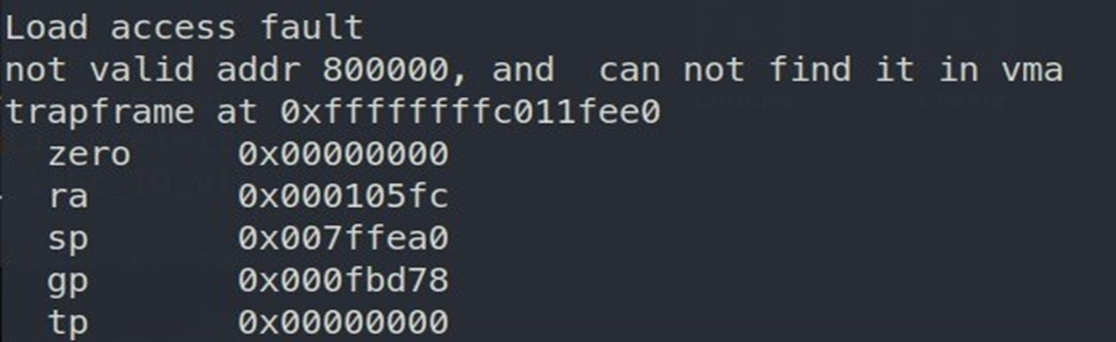
遇到的问题及解决方法——决赛问题2（ELF程序LOAD段问题）
问题描述：运行 busybox、lmbench 时出现 Load Acess fault 错误，错误信息显示地址不合法

Slide 26
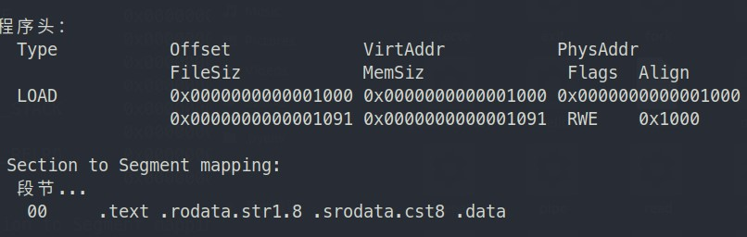
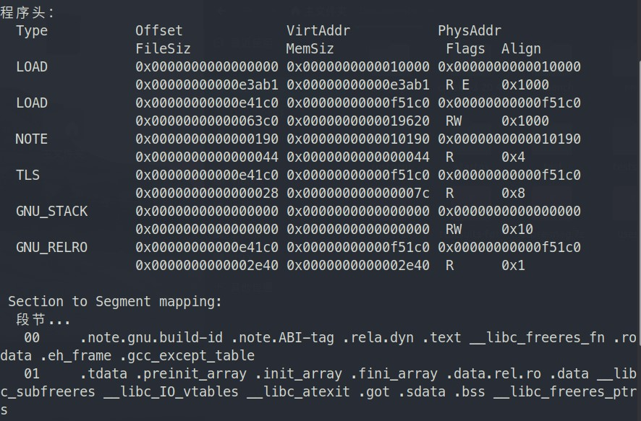
遇到的问题及解决方法——决赛问题2（ELF程序LOAD段问题）
解决方案：
我们发现初赛的测试程序是可以正常运行不出现上述错误的，于是采用 readelf 工具来分析决赛使用的busybox和lmbench相比初赛程序的区别，以初赛的open测试程序和决赛的lmbench程序为例：
初赛阶段的测试程序 open 的 ELF 信息
lmbench ELF信息
lmbench 多了许多段需要加载

Slide 27
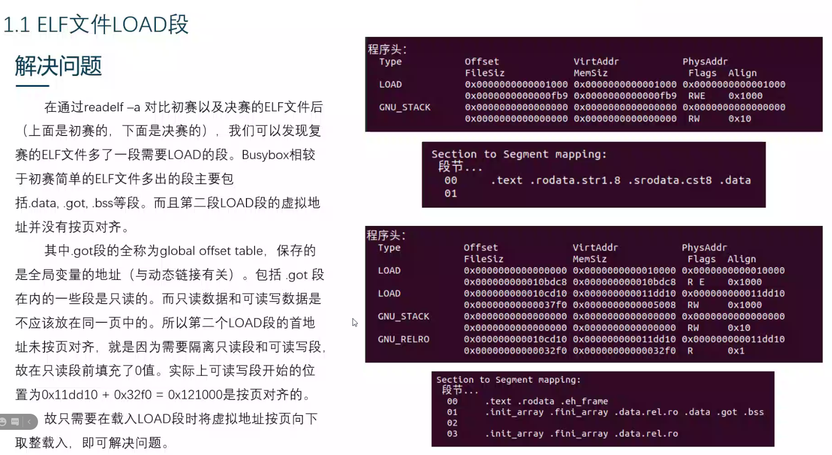
遇到的问题及解决方法——决赛问题2（ELF程序LOAD段问题）
根据之前比赛技术群里大家的讨论以及北京航空航天大学的同学直播介绍，我们判断lmbench也是由于只读数据和可读写数据放在了同一页，第二个 LOAD 的段的首地址没有按页对齐，因此才会在执行时出现段加载错误。
北京航空航天大学同学所作技术汇报中对此问题的截图
我们在载入LOAD段时对虚拟地址按页进行了向下取整然后载入，busybox和lmbench仍然出现了段加载错误，非常遗憾的是，我们直到决赛一阶段二阶段结束也没能再找出是哪里的问题

Slide 28
04
总结与体会

Slide 29



总结 / Summary
此次竞赛中我们学到了:
ucore操作系统的内存管理、进程管理、文件系统等部分的相关知识和算法，对操作系统有了更为深入的认识；
团队协作的重要性，操作系统是较为复杂的，一人全部完成有较大难度，而合理安排团队分工协作可以提高效率；
学习了Linux的系统调用相关的知识，掌握了系统调用开发的方法；
在查错的过程中学习并梳理了Linux所使用的ELF文件梳理，搞懂其执行原理和流程
学会使用高效工具促进嵌入式操作系统的开发、调试；
了解了RISC-V指令集的语法和发展情况；

Slide 30


总结 / Summary
在竞赛的过程中我们得到了许多帮助和支持：
感谢ucore开发同学，写出了优秀的轻量操作系统，并给出了较为完善的文档
感谢参赛的其他队伍在群聊中对于各种问题的讨论，让我们少走了许多弯路

Slide 31
谢谢各位
THANKS FOR WATCHING
合作QQ： 243001978

